Slide 1



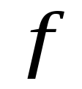









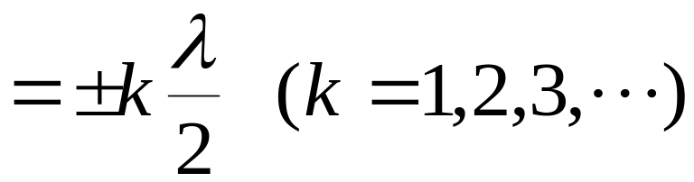

夫 琅 禾 费 单 缝 衍 射
衍射角
（衍射角 ：向上为正，向下为负 .）
菲涅尔波带法

Slide 2







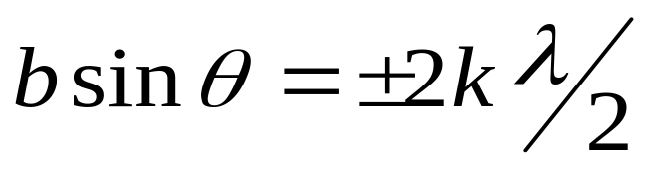

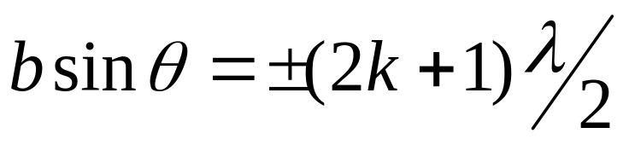



一 半波带法
缝长

Slide 3

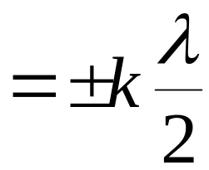


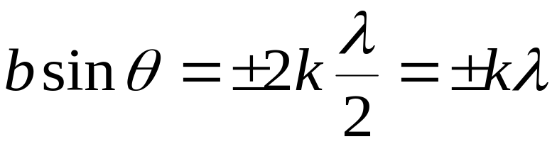
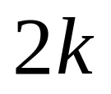
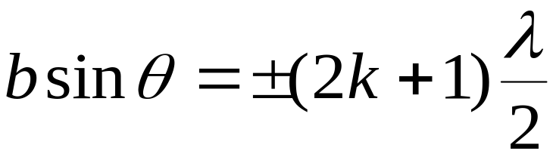
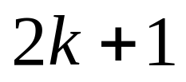
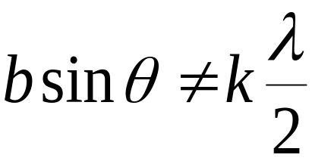

（ 个半波带）
中央明纹中心
干涉相消(暗纹)
个半波带
干涉加强(明纹)
个半波带
（介于明暗之间）

Slide 4

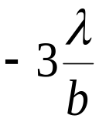
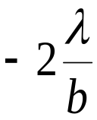
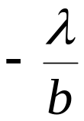

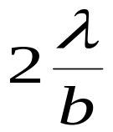
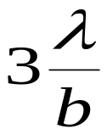


二 光强分布
干涉相消（暗纹）
干涉加强（明纹）

Slide 5

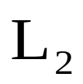

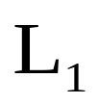





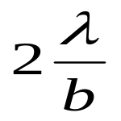
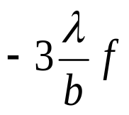
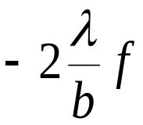
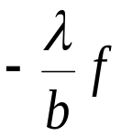

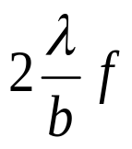
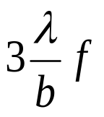
当 较小时，

Slide 6
讨 论
干涉相消（暗纹）
干涉加强（明纹）

Slide 7
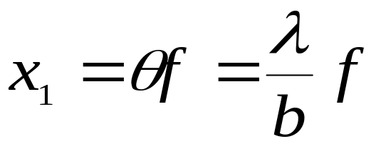


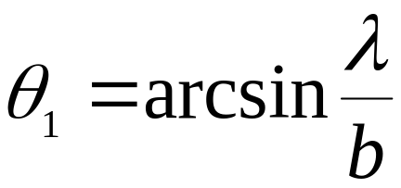
(1)第一暗纹距中心的距离
第一暗纹的衍射角

Slide 8
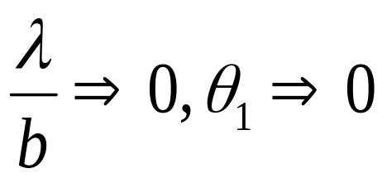


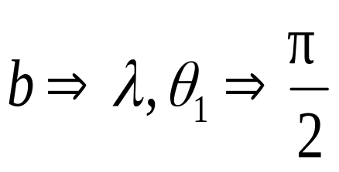

第一暗纹的衍射角
增大， 减小
一定
光直线传播
减小， 增大
衍射最大
一定， 越大， 越大，衍射效应越明显.

Slide 9

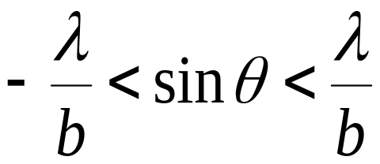
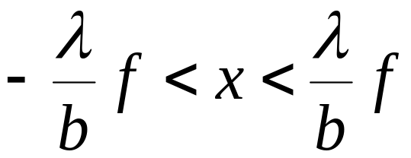
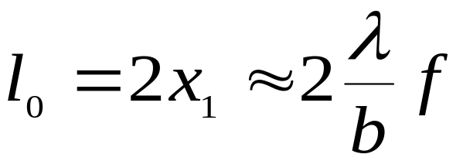
(2)中央明纹
（ 的两暗纹间）
角范围
线范围
中央明纹的宽度

Slide 10
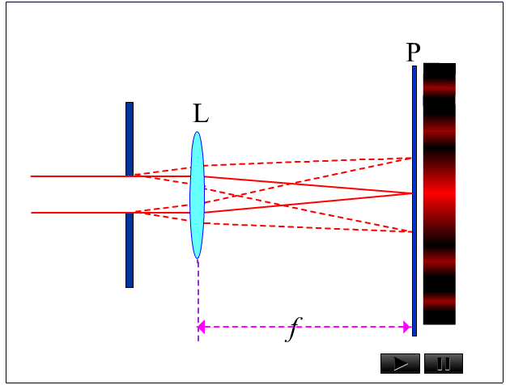
单缝宽度变化，中央明纹宽度如何变化？

Slide 11
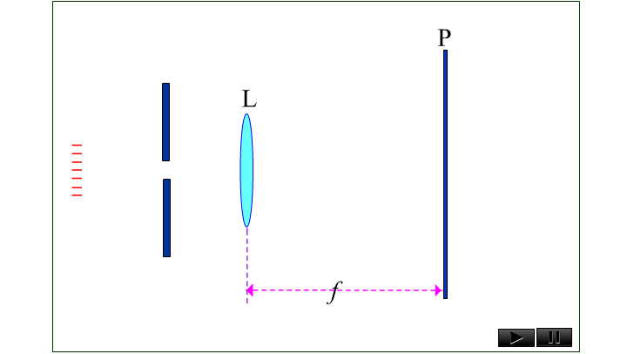
入射波长变化，衍射效应如何变化 ?
越大， 越大，衍射效应越明显.

Slide 12
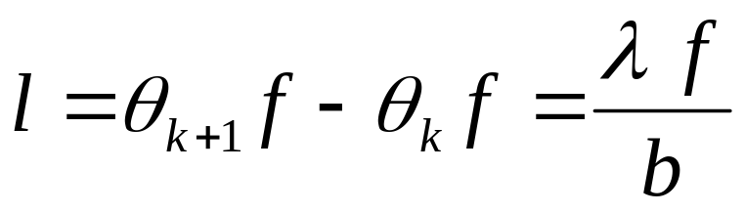
(3)条纹宽度（相邻条纹间距）
干涉相消（暗纹）
干涉加强（明纹）
除了中央明纹外其它明纹的宽度

Slide 13
(4)单缝衍射的动态变化
单缝上下移动，根据透镜成像原理衍射图不变 .
单缝上移，零级明纹仍在透镜光轴上.

Slide 14


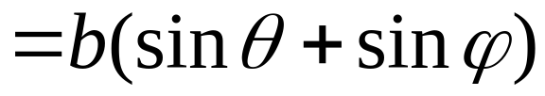


(5)入射光非垂直入射时光程差的计算
（中央明纹向下移动）

Slide 15

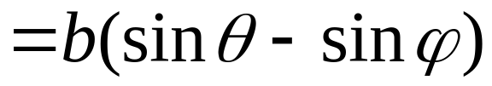
（中央明纹向上移动）

Slide 16
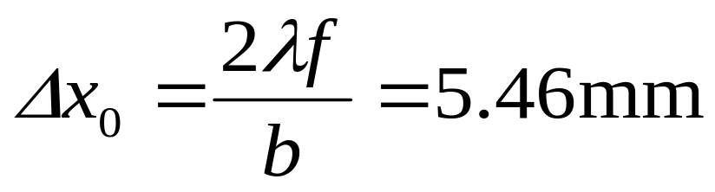
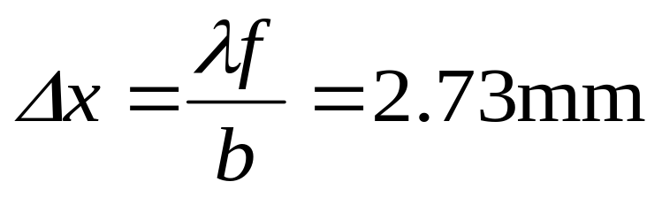
例1 一单缝，宽为b=0.1mm，缝后放有一焦距为50cm的会聚透镜，用波长λ=546.1nm的平行光垂直照射单缝，试求位于透镜焦平面处的屏幕上中央明纹的宽度和中央明纹两侧任意两相邻暗纹中心之间的距离．如将单缝位置作上下小距离移动，屏上衍射条纹有何变化？
解
中央明纹宽度
其它明纹宽度

Slide 17
如将单缝位置作上下小距离移动，屏上衍射条纹不变

Slide 18
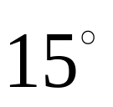
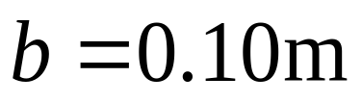


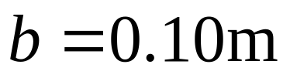
例2 如图，一雷达位于路边 15m 处，它的射束与公路成 角. 假如发射天线的输出口宽度 ，发射的微波波长是18mm ，则在它监视范围内的公路长度大约是多少？

Slide 19
解 将雷达天线输出口看成是发出衍射波的单缝，衍射波能量主要集中在中央明纹范围内.

Slide 20
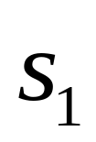

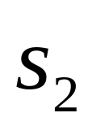
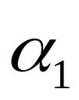
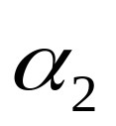
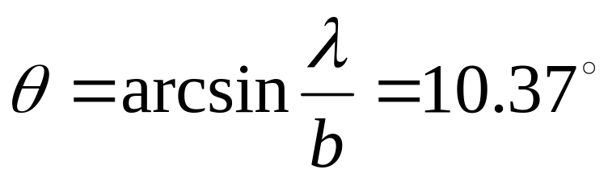
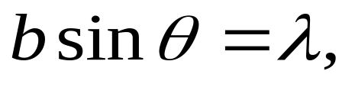
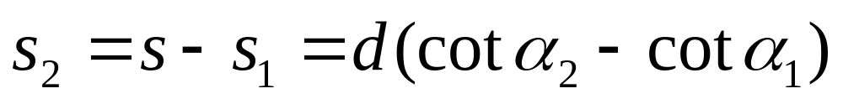
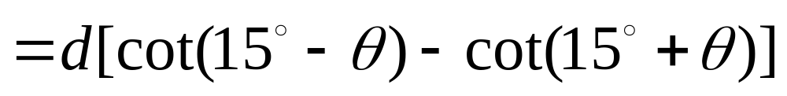


根据暗纹条件
END

